Slide 1
Выполненное за неделю

Slide 2
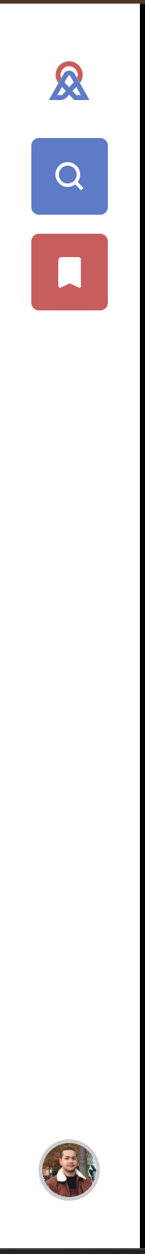
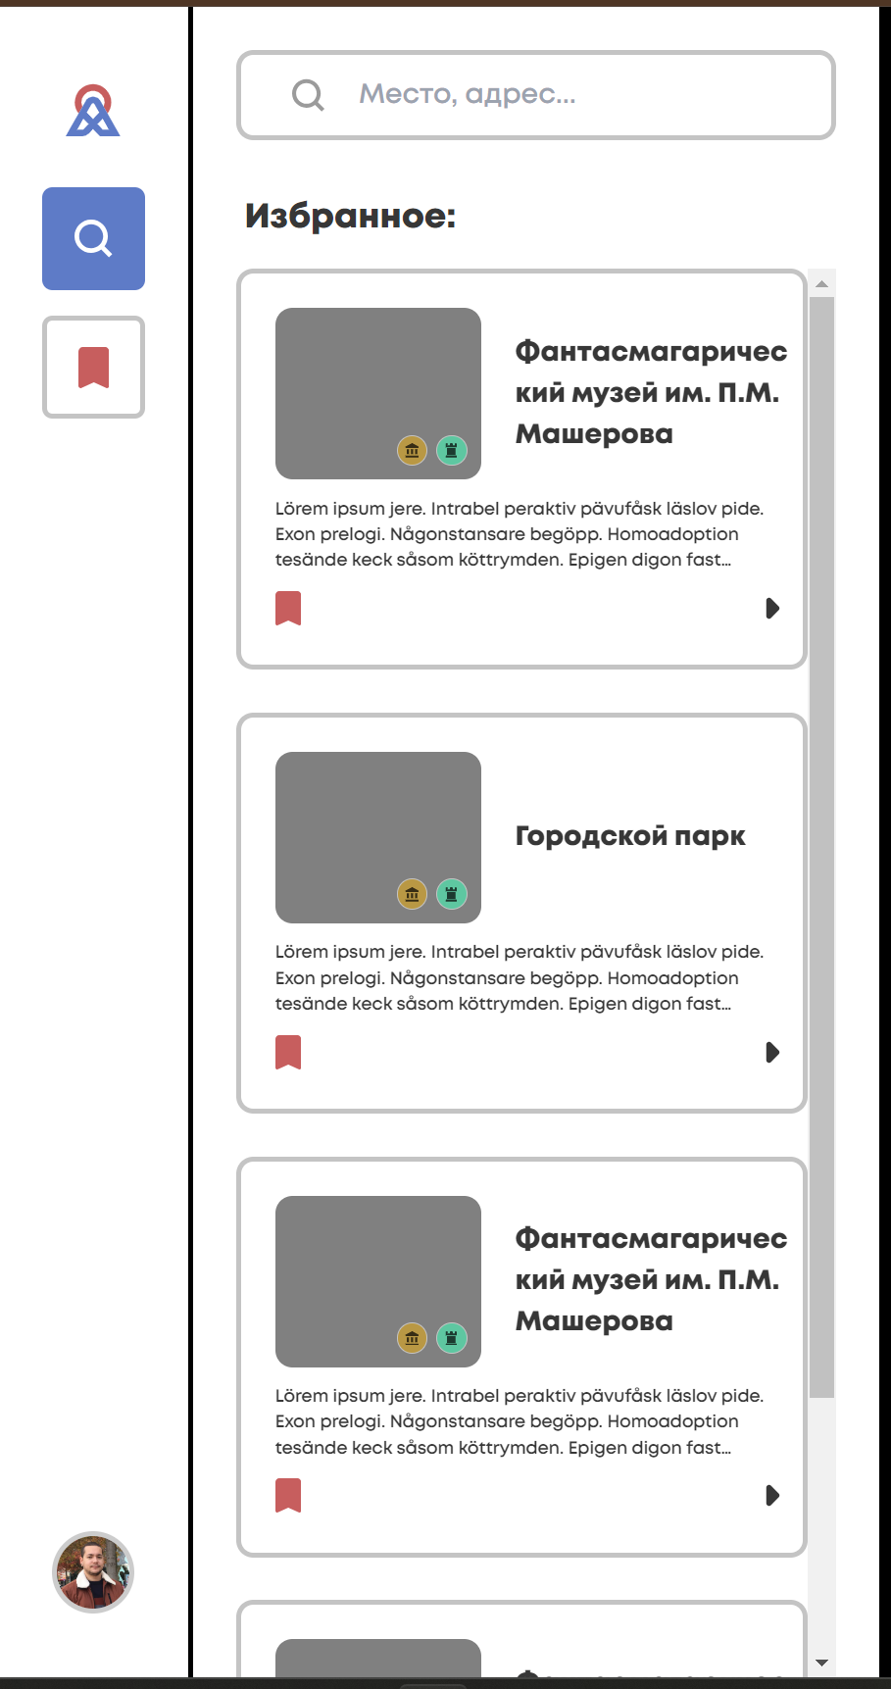
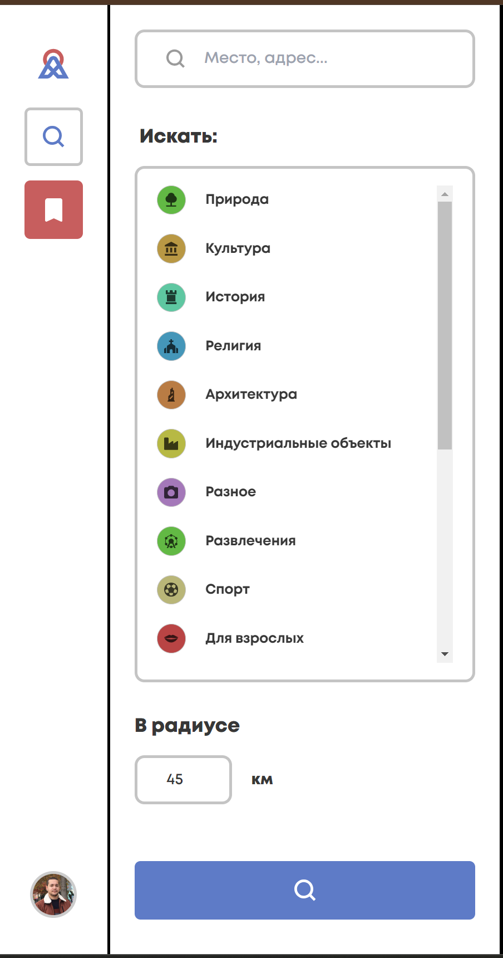
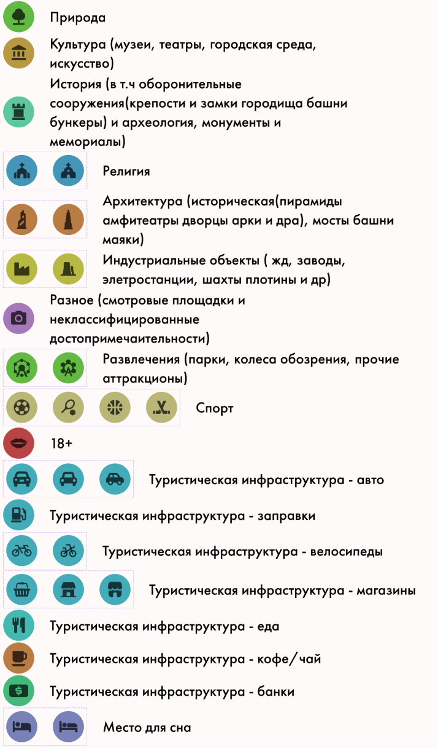
Вёрстка компонентов
Сайдбар
Вкладка закладок
Вкладка поиска
Компонент иконок

Slide 3
Планы на следующую неделю

Slide 4
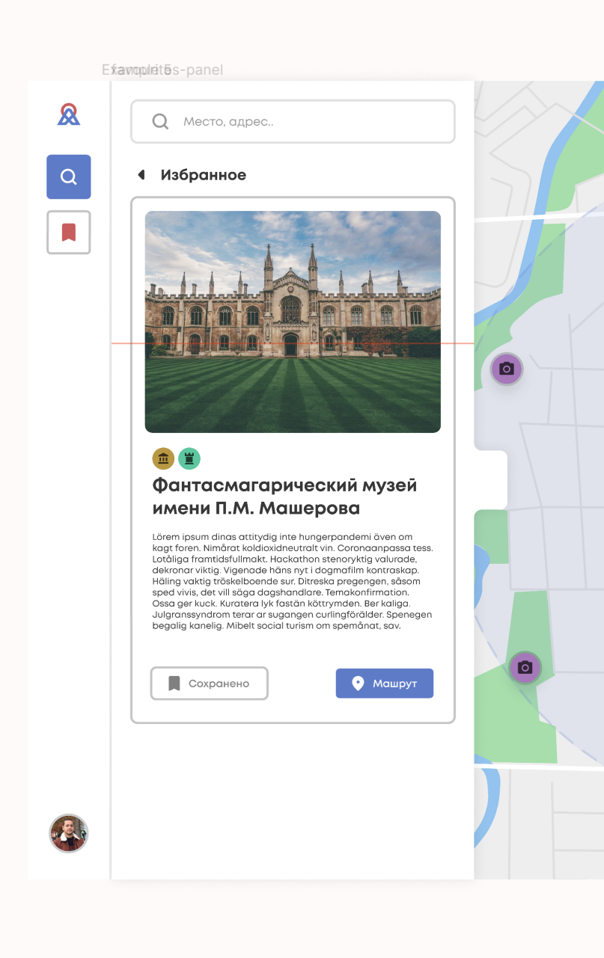
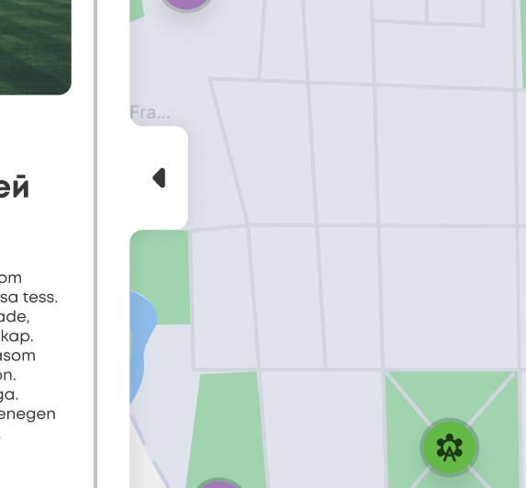
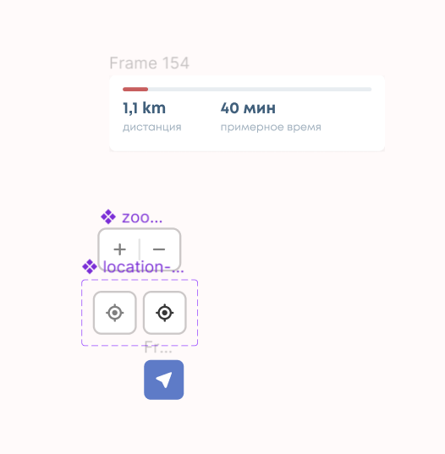
Вёрстка компонентов
«Ушко» контроля вкладки
Вёрстка следующих компонентов
Вкладка выбранного избранного

